Slide 1
Изградња зидова и крова
Зидове граде мајстори који се зову зидари са посебним алатом

Slide 2
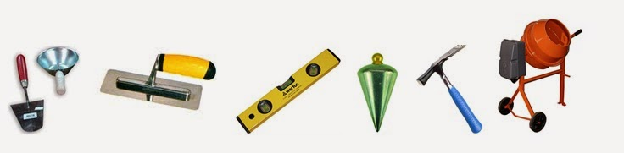
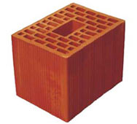
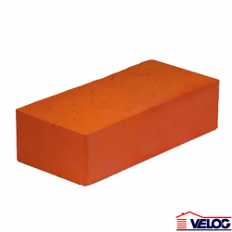
ЗИДАРСКИ АЛАТ
Блок
Цигла

Slide 3
За зидање се користе разне врсте блокова,опеке или цигли
Када се зида зграда, прво се уради један спрат,потом други и тако редом све до крова.
Приликом зидања остављају се отвори за врата и прозоре.

Slide 4
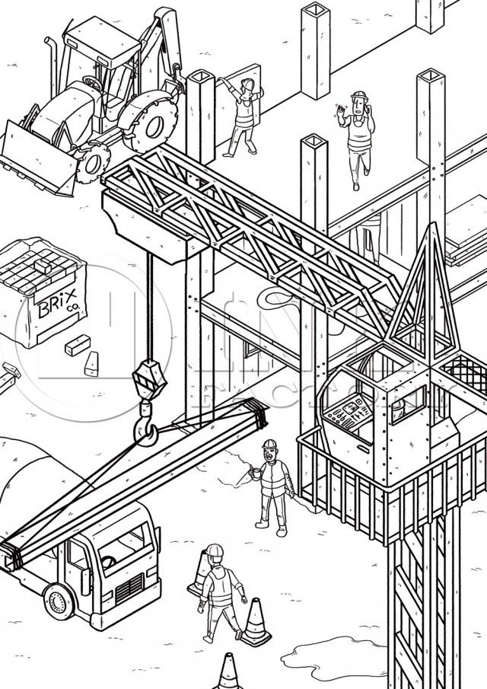
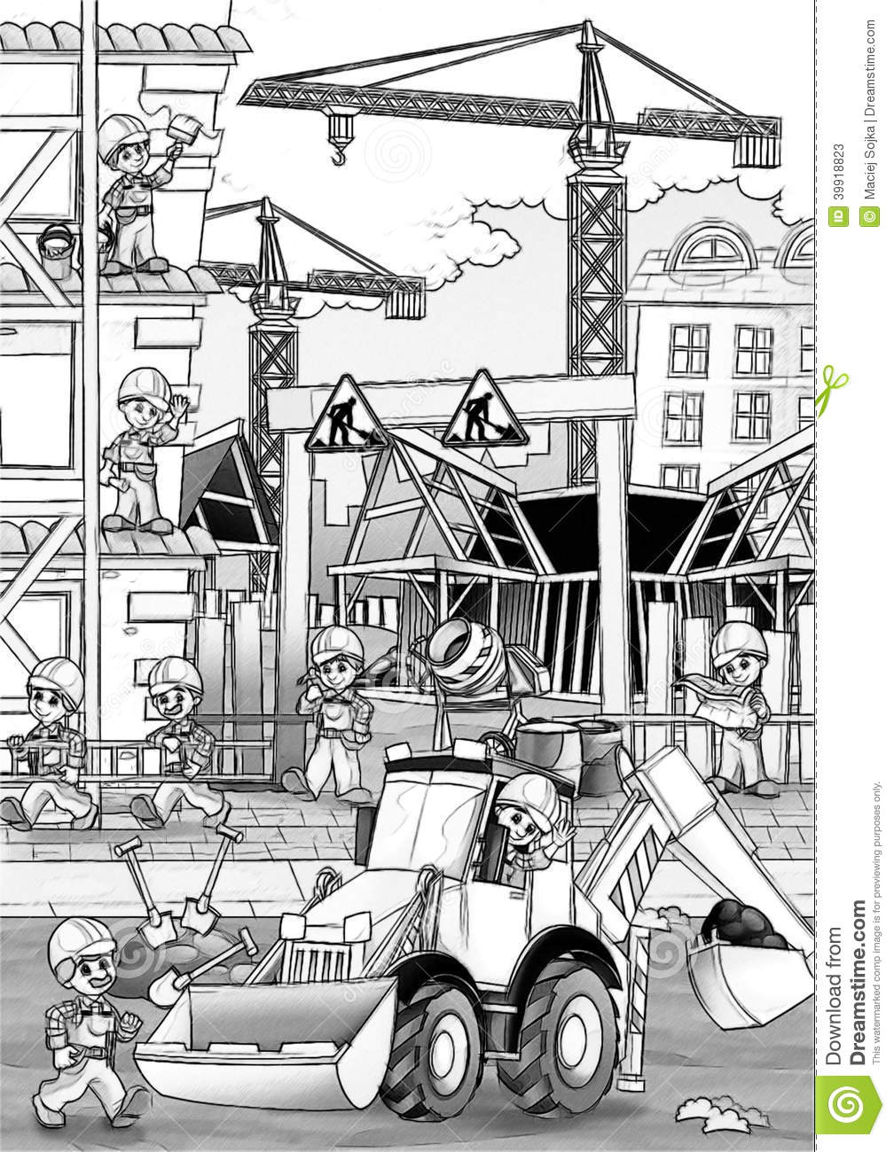
НА СЛИКАМА СУ ГРАДИЛИШТА.
ОПИШИ СТА ВИДИШ НА СЛИЦИ?
ШТА РАДЕ МАЈСТОРИ?
КАКО СЕ ЗОВЕ МАШИНА НА СЛИЦИ КОЈА НАМ СЛУЖИ ЗА ПОДИЗАЊЕ ТЕРЕТА?

Slide 5
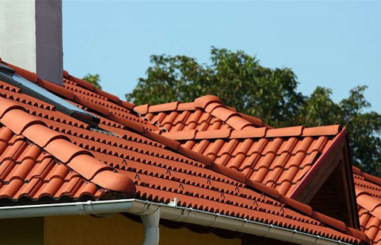
Кровови штите куће и зграде од кише,снега и ветра
Кровови се праве од црепа, лима, камених плоча и могу бити различитих боја и облика.

Slide 6
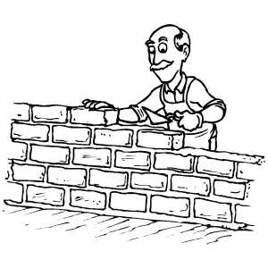
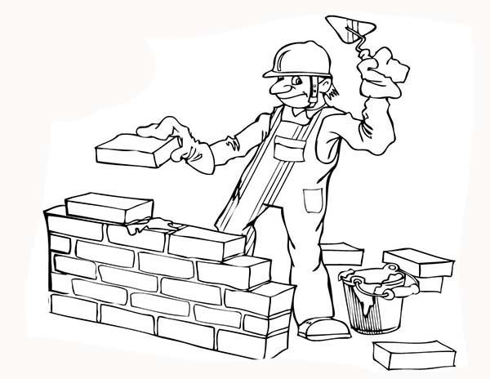
Покушај да нацрташ зидара , као што је на слици

Slide 7
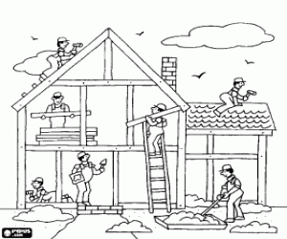
Овако изгледа градња куће.
Погледај шта раде мајстори.

